Slide 1
TESE · CIÊNCIAS DO ESPORTE
Monitoramento psicométrico do humor e da fadiga em atletas de handebol
durante um microciclo de treinamento de alta intensidade (HIIT)
Estudo observacional longitudinal com validação psicométrica robusta e correção de medidas repetidas
27 atletas de elite · 456 observações · 135 pares pré→pós · microciclo de 7 dias
[Autor] · [Orientador] · [Instituição] · 2026

Slide 2
ROTEIRO
Como esta apresentação está organizada
Objetivos
Método
1
2
pergunta central e hipóteses (H1–H5)
desenho, amostra, instrumentos e framework analítico
Resultados — Bloco A
Resultados — Bloco B
3
4
qualidade da medida (psicometria do BRUMS)
trajetória e resposta ao treino
Resultados — Bloco C
Discussão & Conclusões
5
6
integração e decisão de monitoramento
mensagens-chave, aplicações e limitações
Monitoramento psicométrico do humor e da fadiga · handebol
2

Slide 3
CONTEXTO & PROBLEMA
Por que — e como — monitorar humor e fadiga
O monitoramento subjetivo é sensível, barato e não invasivo — muitas vezes supera marcadores objetivos. Mas sua interpretação exige rigor psicométrico e métodos que respeitem as medidas repetidas.
TESE METODOLÓGICA
Distinguir limitação de mensuração de ausência de efeito é condição para interpretar corretamente o monitoramento do humor.
1
Psicometria
Confiabilidade e estrutura do BRUMS em atletas raramente documentadas; efeito piso ignorado.
2
Agudo vs. crônico
Uma subescala pode “não responder” por dois motivos muito diferentes: o fenômeno não ocorre, ou o instrumento não consegue medi-lo (piso).
Resposta da sessão x acúmulo semanal e o papel do HIIT não separados.
3
Traço vs. estado
Quanto do humor é estável x situacional? Define se a decisão individual é viável.
Contexto & problema
3

Slide 4
OBJETIVOS
Objetivo geral e hipóteses
OBJETIVO GERAL
HIPÓTESES
Avaliar como o perfil de humor de atletas de handebol de elite se comporta ao longo de um microciclo de alta intensidade e o quanto esse comportamento pode ser medido de forma confiável — distinguindo o efeito piso da ausência real de efeito.
H1
o humor deteriora ao longo da semana, no eixo energia–fadiga
H2
os dias de HIIT associam-se a mais fadiga, menos vigor e maior perturbação
H3
as subescalas negativas têm efeito piso e baixa sensibilidade
H4
a maior parte da variância é traço → decisão isolada é frágil
Métodos que respeitam a estrutura de medidas repetidas (atleta como unidade amostral).
H5
o BRUMS é válido no eixo energia–fadiga; a fragilidade das negativas é piso, não ausência
Objetivos
4

Slide 5
OBJETIVOS
Objetivos específicos em três blocos
A
Qualidade da medida
B
Trajetória e resposta
C
Integração e decisão
(a) confiabilidade clássica e ordinal (α, ω) sob efeito piso
(b) estrutura fatorial (AFC/WLSMV), AVE, CR e HTMT
(c) TRI e invariância de medida (pré↔pós e semana)
(d) erro de medida (SEM, MDC₉₅, ETM) e ICC de agregação
(e) trajetória temporal e crescimento multinível
(f) resposta aguda pré→pós (dz, FDR) sem pseudorreplicação
(g) deslocamento multivariado (Hotelling, PERMANOVA)
(h) HIIT × técnico-tático (dia e resposta aguda)
(i) perfil iceberg e os seis perfis de humor
(j) determinantes e integração multimodal (sono, estresse)
(k) variância traço × estado e mecanismo do piso
(l) recuperação, acúmulo e regra de decisão individual
(m) robustez a múltiplas especificações e bootstrap
Objetivos específicos
5

Slide 6
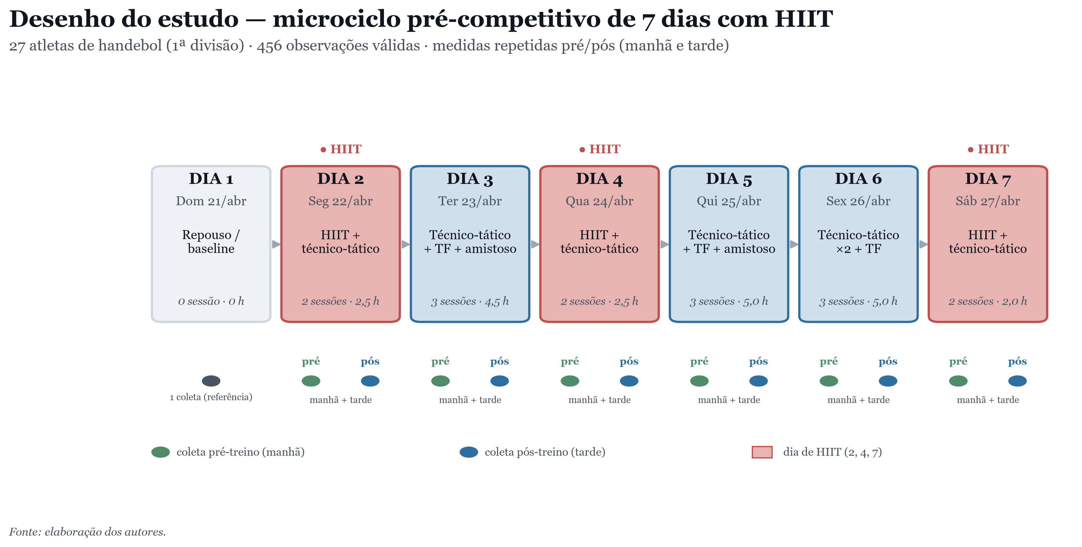
MÉTODO
Desenho do estudo e amostra
27
atletas de elite
456
observações válidas
135
pares pré→pós
3
sessões de HIIT (D2,4,7)
Método · desenho
6

Slide 7
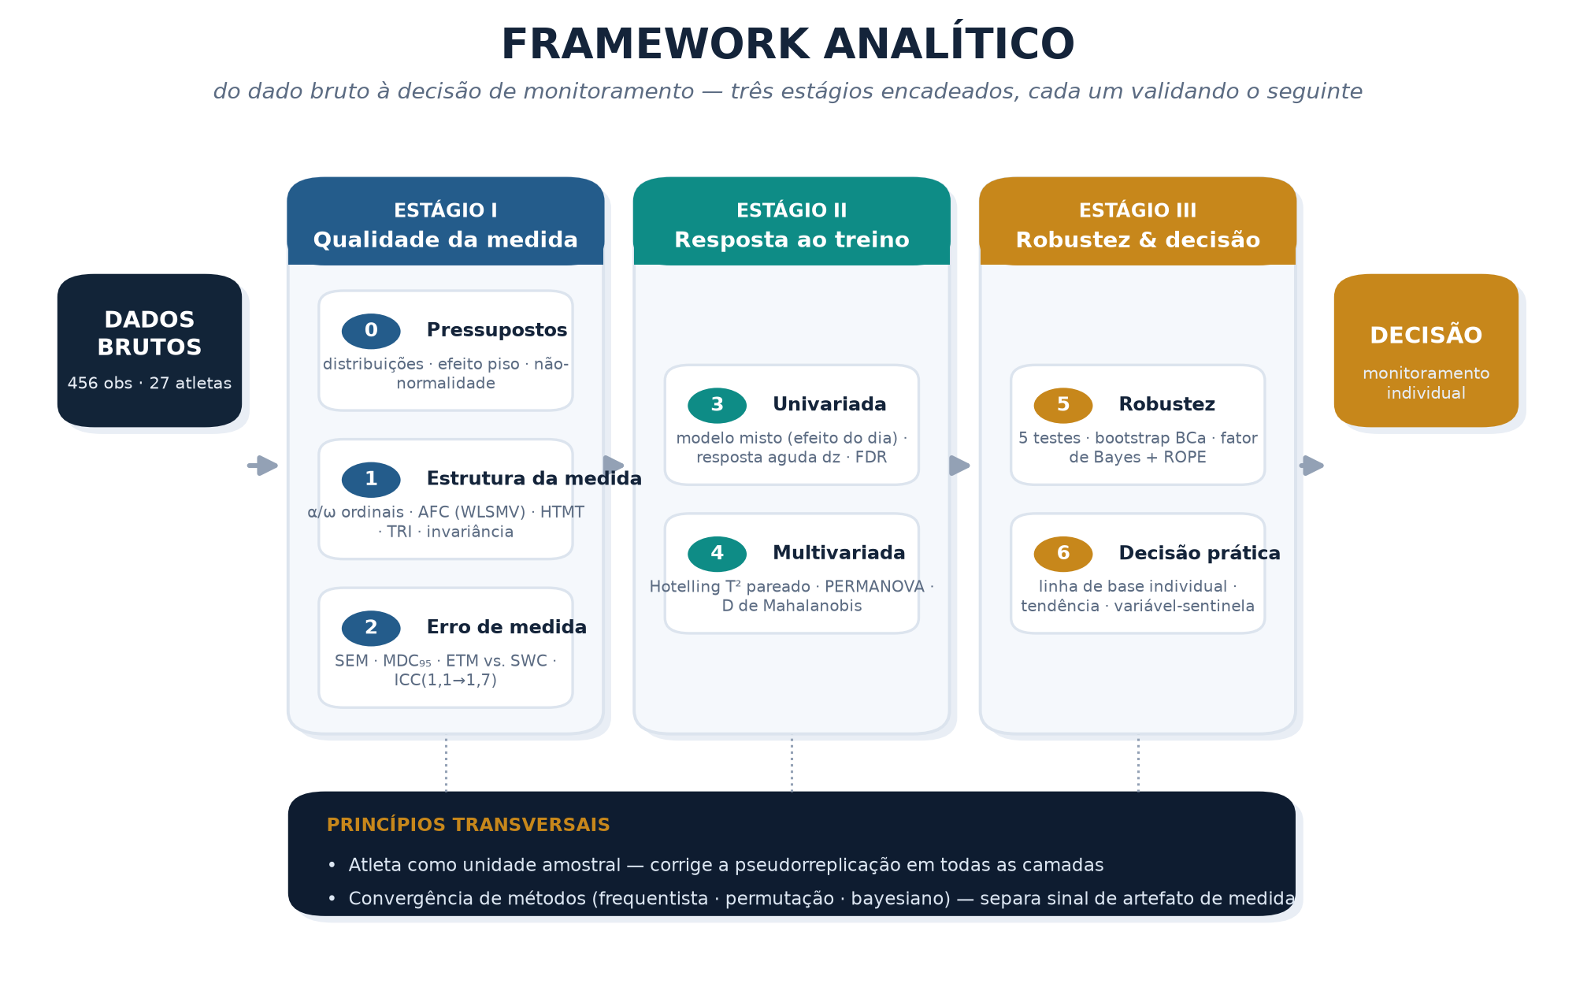
MÉTODO
Framework analítico: do dado bruto à decisão
PRINCÍPIO CENTRAL
O atleta é a unidade amostral.
Tratar ~135 pares como independentes (pseudorreplicação) infla a significância. Agregar por atleta corrige isso.
Convergência de métodos — frequentista, permutação e bayesiano — separa efeito real de artefato de medida.
Método · framework analítico
7

Slide 8
BLOCO A
RESULTADOS
Qualidade da medida
A psicometria do BRUMS neste microciclo — o que o instrumento consegue medir

Slide 9
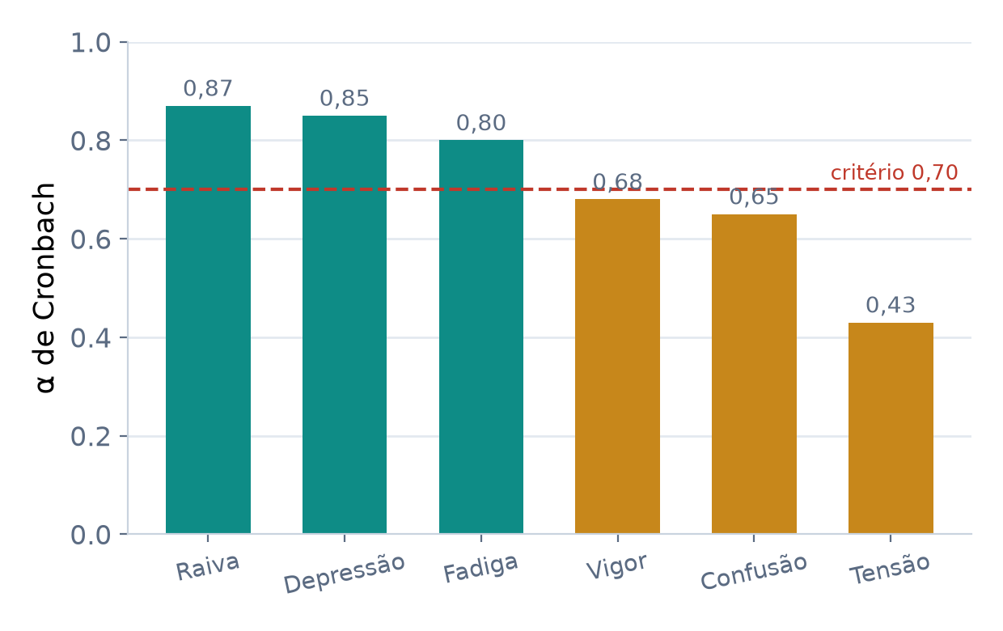
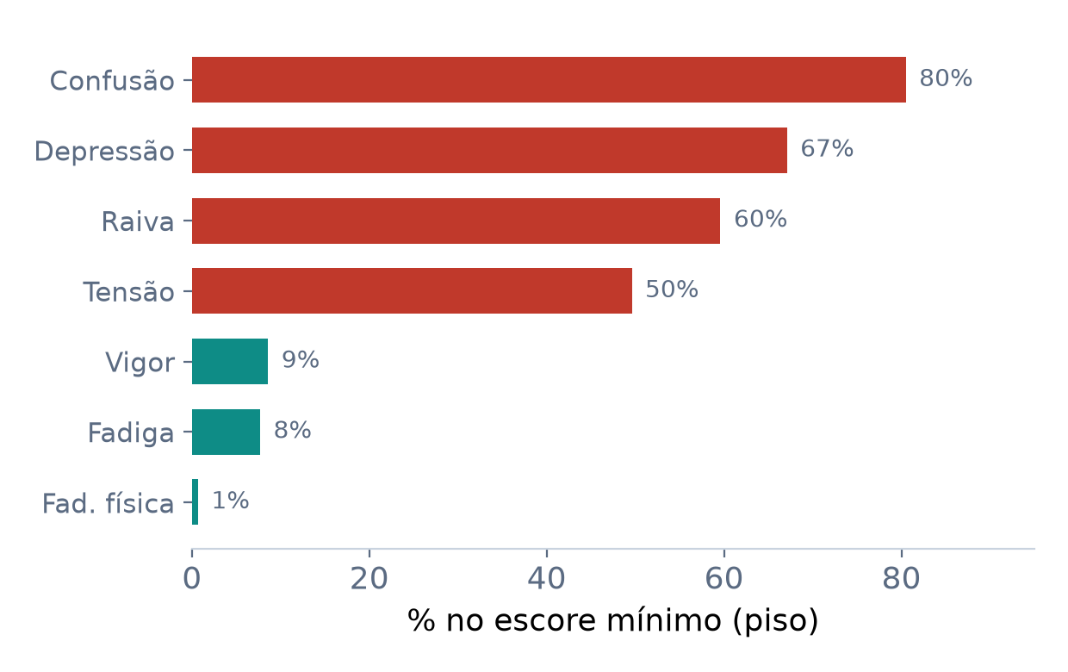
RESULTADOS · BLOCO A
Confiabilidade e efeito piso
α: Raiva/Depressão/Fadiga bons; Tensão frágil (0,43)
Negativas 50–80% no piso; Vigor e Fadiga ocupam a escala
▸ A “fragilidade” das negativas é efeito piso; a Tensão recupera-se como construto latente (ω ordinal = 0,79). [obj. a, d · H3, H5]
Bloco A · confiabilidade & piso
9

Slide 10
RESULTADOS · BLOCO A
Estrutura, itens e validade
CFI = 0,960
RMSEA = 0,027
AFC de 6 fatores: ajuste excelente
erro de aproximação baixo
HTMT < 0,85
TRI a₁ > 1,5
validade discriminante em todos os pares
boa discriminação na maioria dos itens
O modelo de seis fatores supera o unidimensional (CFI 0,768) e o de dois fatores (0,842): o humor, tal como medido pelo BRUMS, é genuinamente multidimensional. A confiabilidade ordinal (ω) reabilita a Tensão antes subestimada pelo α clássico.
Bloco A · estrutura & validade
10

Slide 11
BLOCO B
RESULTADOS
Trajetória e resposta ao treino
O que acontece com o humor ao longo da semana e após cada sessão

Slide 12
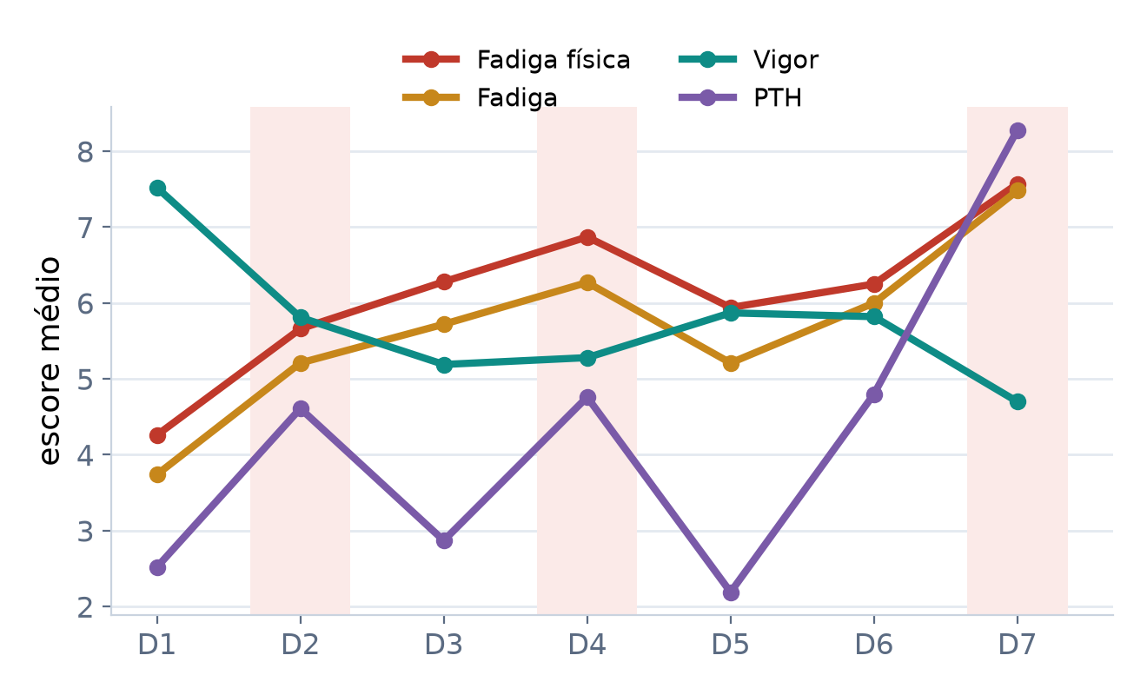
RESULTADOS · BLOCO B
Trajetória semanal do humor
O eixo energia–fadiga se desloca
Fadiga física 4,2 → 7,6
Fadiga (BRUMS) 4,0 → 7,5
Vigor 7,6 → 4,5 (espelho)
PTH pico no Dia 7 (8,3)
Deterioração por acúmulo — pior no Dia 7, não um dia intermediário.
▸ O humor deteriora ao longo da semana, concentrado no eixo energia–fadiga. [confirma H1]
Bloco B · trajetória
12

Slide 13
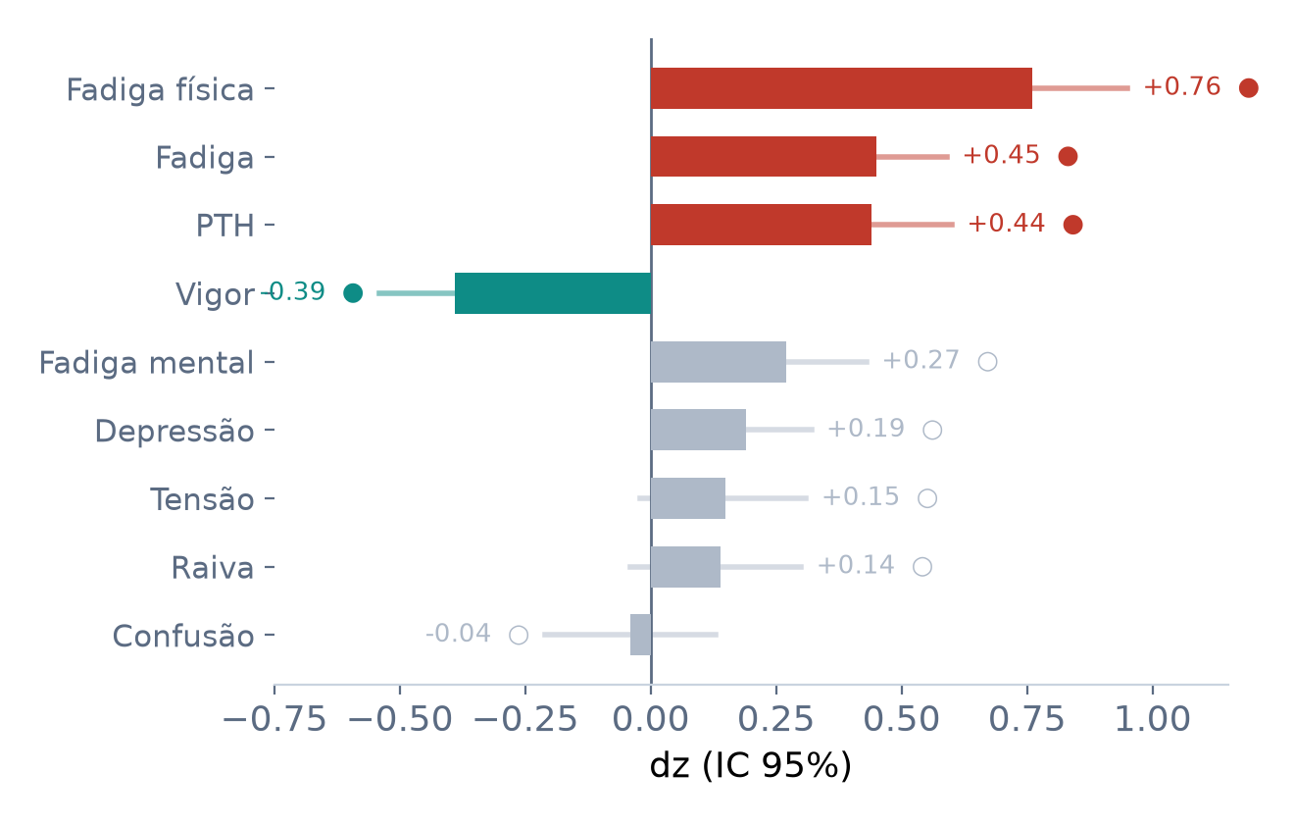
RESULTADOS · BLOCO B
Resposta aguda pré→pós (corrigida)
Só o eixo energia–fadiga sobrevive
Após agregar por atleta e corrigir múltiplas comparações (FDR), apenas fadiga física, fadiga e PTH sobrevivem; o vigor fica limítrofe (p = 0,061).
● sobrevive à FDR ○ limítrofe / n.s.
▸ Fadiga física dz = 0,76. As negativas não respondem — coerente com o efeito piso. [obj. f · H3]
Bloco B · resposta aguda
13

Slide 14
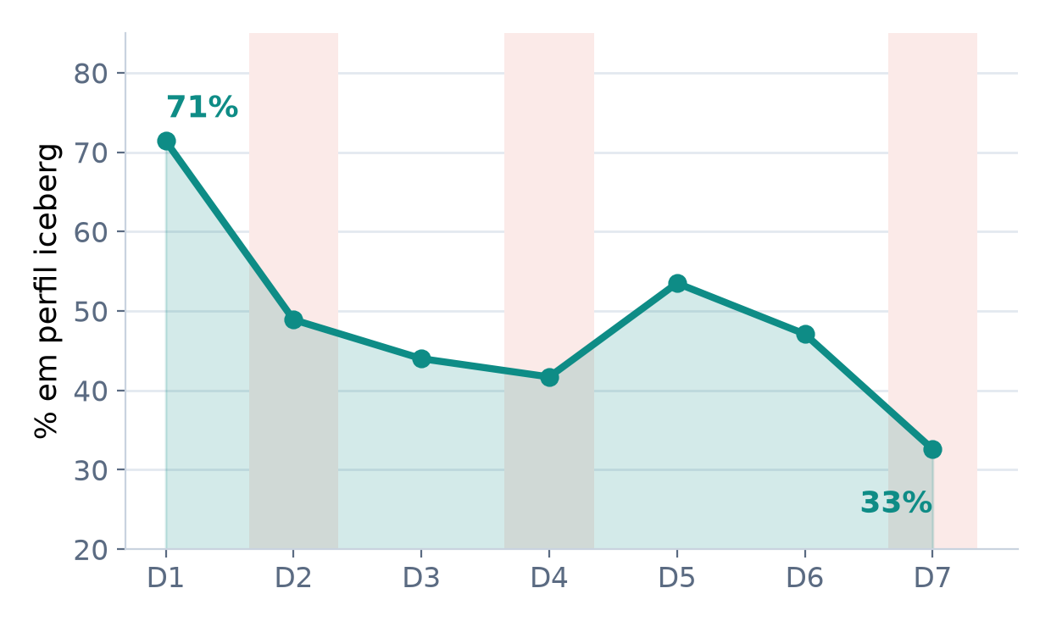
RESULTADOS · BLOCO B
HIIT × técnico-tático e o perfil iceberg
ΔPTH = +2,47
pior humor no NÍVEL DO DIA em HIIT
interação = 0,703
resposta aguda NÃO distingue HIIT de técnico-tático
AUC ≈ 0,58–0,62
o humor discrimina o tipo de dia só levemente acima do acaso
Perfil iceberg derrete: 71% → 33%
▸ O HIIT pesa por ACÚMULO (nível do dia), não por um choque agudo específico da sessão. [H2, com ressalva de confundimento volume×intensidade]
Bloco B · HIIT & iceberg
14

Slide 15
RESULTADOS · BLOCO B
Confirmação multivariada do deslocamento
Hotelling T² (6 subescalas)
F(6,21) = 2,52 · p = 0,054 · D = 0,83
limítrofe: as 4 negativas diluem o efeito
Eixo Vigor + Fadiga
F(2,25) = 5,59 · p = 0,010 · D = 0,66
robusto: o efeito se concentra aqui
PERMANOVA (permutação no atleta)
pseudo-F = 3,36 · p < 0,001
livre de distribuição, respeita o aninhamento
▸ Duas vias independentes (paramétrica e permutacional) convergem: o perfil de humor se desloca, sobretudo no eixo energia–fadiga. [obj. g]
Bloco B · multivariada
15

Slide 16
BLOCO C
RESULTADOS
Integração e decisão
Traço x estado, erro de medida e a tradução em decisão de monitoramento

Slide 17
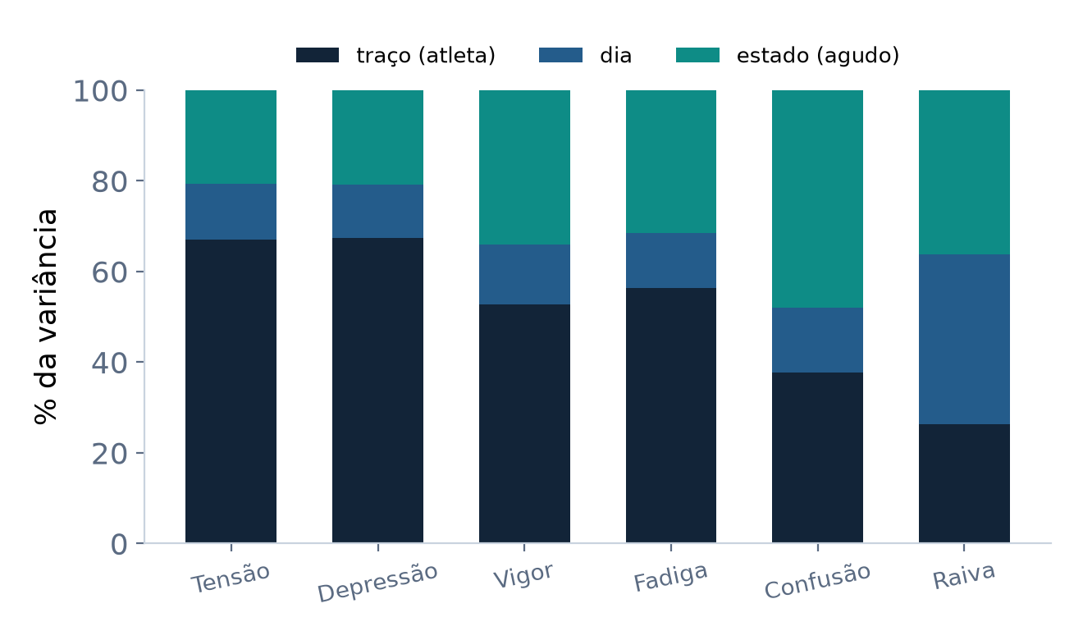
RESULTADOS · BLOCO C
Traço × estado e erro de medida
A maior parte é traço
ICC do atleta 0,26–0,67. Só o eixo energia–fadiga reserva variância de estado suficiente (31–34%) para responder ao treino.
ETM > SWC em todas as variáveis
Uma coleta isolada é ruidosa [ICC(1,1)=0,31–0,59], mas a média de 7 dias é boa a excelente [ICC(1,7)=0,76–0,91].
▸ Decisão individual exige médias de múltiplas coletas — não leituras isoladas. [obj. k · H4]
Bloco C · traço × estado
17

Slide 18
RESULTADOS · BLOCO C
Mudança individual e recuperação noturna
≈ 67%
da fadiga da sessão é revertida durante a noite
14/21
atletas com aumento confiável (RCI) de fadiga física D1→D7
+8,7 pts
deslocamento da linha de base do PTH (D1→D7): resíduo acumula
ETM 27%
fadiga física — a variável menos ruidosa (sentinela)
▸ A resposta aguda é reversível, mas o resíduo não recuperado acumula — mecanismo do pior estado no Dia 7. [obj. l]
Bloco C · recuperação & RCI
18

Slide 19
DISCUSSÃO
Três mensagens-chave
1
2
3
O eixo energia–fadiga carrega a resposta
A não-resposta é limite de medida
Acúmulo, não choque agudo
Fadiga sobe e vigor cai em espelho; as negativas permanecem silenciosas — a dinâmica é energética, não emocional-negativa.
Efeito piso (50–80%) + variância dominada por traço. r = −0,93 entre piso e responsividade: só o que é bem medido revela o efeito.
O HIIT atua como pedágio cumulativo; o pior estado emerge no Dia 7 por resíduo não recuperado, não por uma sessão isolada.
Discussão · mensagens-chave
19

Slide 20
DISCUSSÃO
Ancoragem na literatura atual
Paradoxo agudo–crônico do HIIT
Carga interna no handebol
Em jovens de elite, HIIT e jogos reduzidos produzem respostas sobreponíveis (Ouertatani et al., 2022); a resposta afetiva depende de intensidade e contexto (Batrakoulis & Fatouros, 2022).
FC de pico de 97–99% e sRPE elevado convergem com os perfis de carga da modalidade (Kniubaite et al., 2019; Struzik et al., 2026).
Monitoramento subjetivo
Validação transcultural do BRUMS
Sensível, mas com relação fraca-moderada com a carga externa (Duignan et al., 2020); métodos subjetivos e de FC são complementares (Nuuttila et al., 2024).
O tratamento ordinal (ω) reabilita as subescalas de piso, em linha com validações recentes (Vlachopoulos et al., 2023; Lew et al., 2023; Sahli et al., 2023).
Discussão · literatura
20

Slide 21
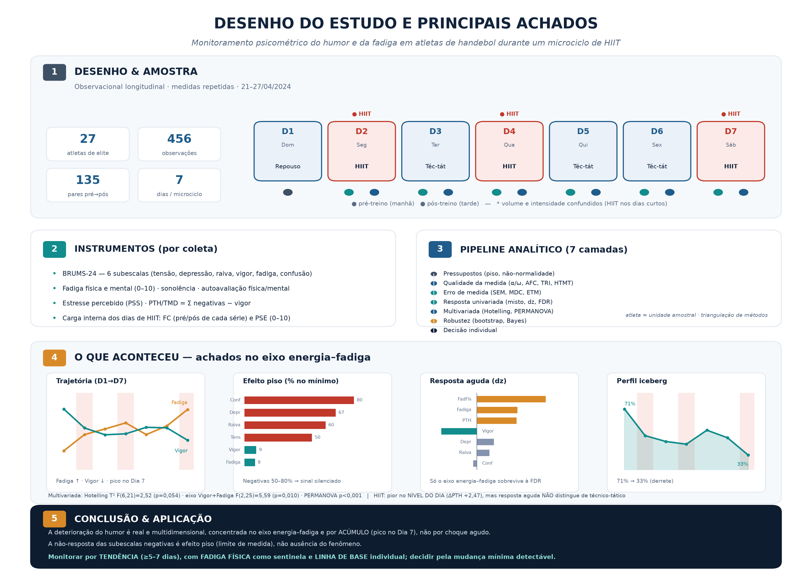
SÍNTESE
Desenho do estudo e principais achados
Síntese visual
21

Slide 22
CONCLUSÕES
Conclusões por hipótese
H1
Trajetória no eixo energia–fadiga
SUSTENTADA
H2
HIIT pior no nível do dia (por acúmulo)
SUSTENTADA*
H3
Efeito piso e baixa sensibilidade das negativas
SUSTENTADA
H4
Variância dominada por traço (decisão isolada frágil)
SUSTENTADA
H5
Válido no eixo; fragilidade das negativas é piso
SUSTENTADA
* com a ressalva do confundimento volume × intensidade (dias de HIIT são os de menor volume).
Conclusões
22

Slide 23
APLICAÇÕES PRÁTICAS
Como monitorar na prática
INDICADOR PRIMÁRIO
Fadiga física (0–10)
lidera a sensibilidade, sem efeito piso e menos ruidosa (ETM 27%)
JANELA
Tendência de 5–7 dias
o erro típico excede a menor mudança relevante numa coleta isolada
REFERÊNCIA
Linha de base individual
a maior parte da variância é traço → normas de grupo enganam
GATILHO
Mudança > MDC₉₅
decidir só quando a variação ultrapassa o ruído da medida
Aplicações práticas
23

Slide 24
LIMITAÇÕES & ROBUSTEZ
Limitações e confiança nos resultados
LIMITAÇÕES
AUDITORIA DE REPRODUTIBILIDADE
Desenho observacional, sem grupo controle
Volume e modalidade confundidos (HIIT nos dias curtos)
Efeito piso severo limita as subescalas negativas
“Pré/pós” = 1ª e última coleta do dia
Amostra única, masculina, um microciclo
Toda a análise foi reconstruída dos dados brutos e recalculada.
84
checagens realizadas
77
reproduzem exatamente
91,7%
de correspondência
Limitações & robustez
24

Slide 25
MENSAGEM FINAL
Monitorar o eixo energia–fadiga, por tendência e por atleta.
A fadiga física é a sentinela; as emoções negativas silenciam por limite de medida, não por ausência de estresse. Respeitar as medidas repetidas é condição para conclusões corretas.
Obrigado. · Referências e material suplementar disponíveis (auditoria, workbook e manuscrito auditado).

Slide 26
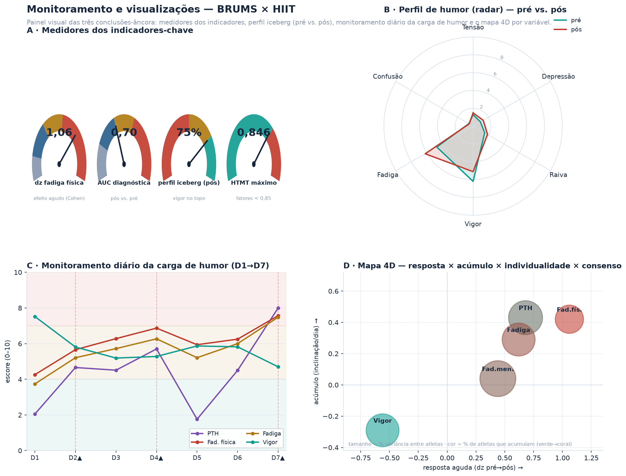
RESULTADOS · SÍNTESE VISUAL
Painel de monitoramento e visualizações
A · Medidores (gauge)
indicadores-chave sobre zonas de referência: dz fadiga física, AUC, perfil iceberg e HTMT
B · Radar do humor
perfil das 6 subescalas pré vs. pós — a “montanha” de vigor achata (erosão do iceberg)
C · Monitoramento diário
carga de humor D1→D7 com faixas de alerta e dias de HIIT — pico no D7
D · Mapa 4D das variáveis
resposta aguda × acúmulo × individualidade × consenso direcional por variável
▸ Um só painel resume as três âncoras do estudo: resposta no eixo energia–fadiga, forte individualidade entre atletas e monitoramento por tendência (a fadiga física é a sentinela).
Síntese visual · monitoramento
26

Slide 27
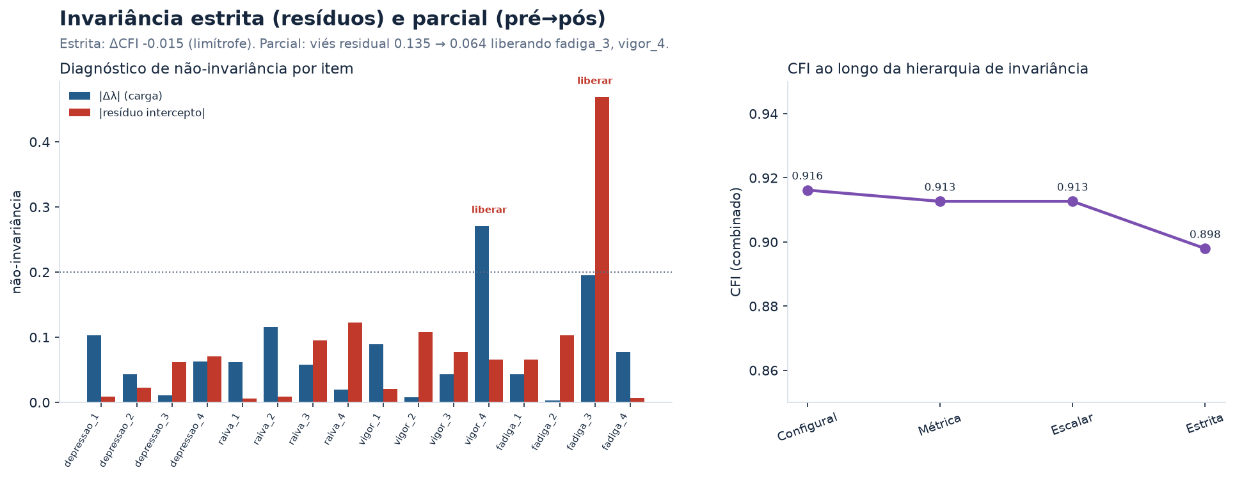
RESULTADOS · INVARIÂNCIA DE MEDIDA
Invariância estrita (resíduos) e parcial
Métrica sustentada
ΔCFI −0,004 (modelo conjunto); Tucker φ 0,992 — as cargas são congruentes pré→pós.
Escalar aproximada
viés residual de intercepto RMS 0,135; deslocamento latente na fadiga (+0,56) e vigor (−0,26).
Estrita no limite
fixando também as variâncias de erro θ: CFI 0,913→0,898 (ΔCFI −0,015).
Parcial restabelece
liberando “Sonolento” (fadiga_3) e vigor_4, o viés cai 0,135→0,064 — quebra local, não global.
▸ A mudança pré→pós é um deslocamento de estado, não artefato de medida: a invariância se sustenta e a quebra é local e identificada.
BRUMS × HIIT · síntese analítica
27

Slide 28
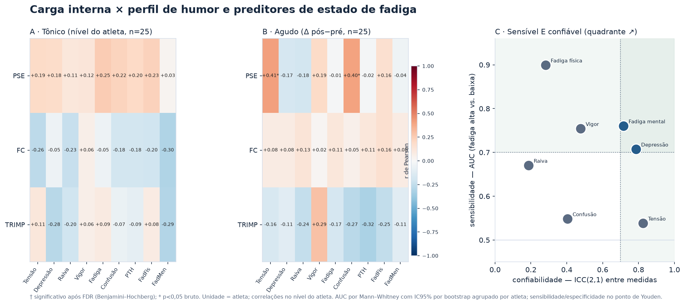
RESULTADOS · CARGA × HUMOR E PREDITORES
Carga interna × humor e preditores de estado de fadiga
Desacoplamento
PSE/FC/TRIMP × humor: nada sobrevive à FDR — a carga prescreve o estímulo, não a resposta.
Mais sensível
fadiga física: AUC 0,90 (estado-lábil, ICC 0,28) — a melhor sentinela de estado.
Sensível E confiável
fadiga mental (ICC 0,72) e depressão (ICC 0,79) — marcadores estáveis dia a dia.
Confiável, porém cega
tensão: a mais estável (ICC 0,83), mas AUC 0,54 — não discrimina fadiga.
▸ Para monitorar fadiga: fadiga física pela sensibilidade; fadiga mental e depressão pela confiabilidade. Reencontra-se o eixo energia–fadiga.
BRUMS × HIIT · síntese analítica
28

Slide 29
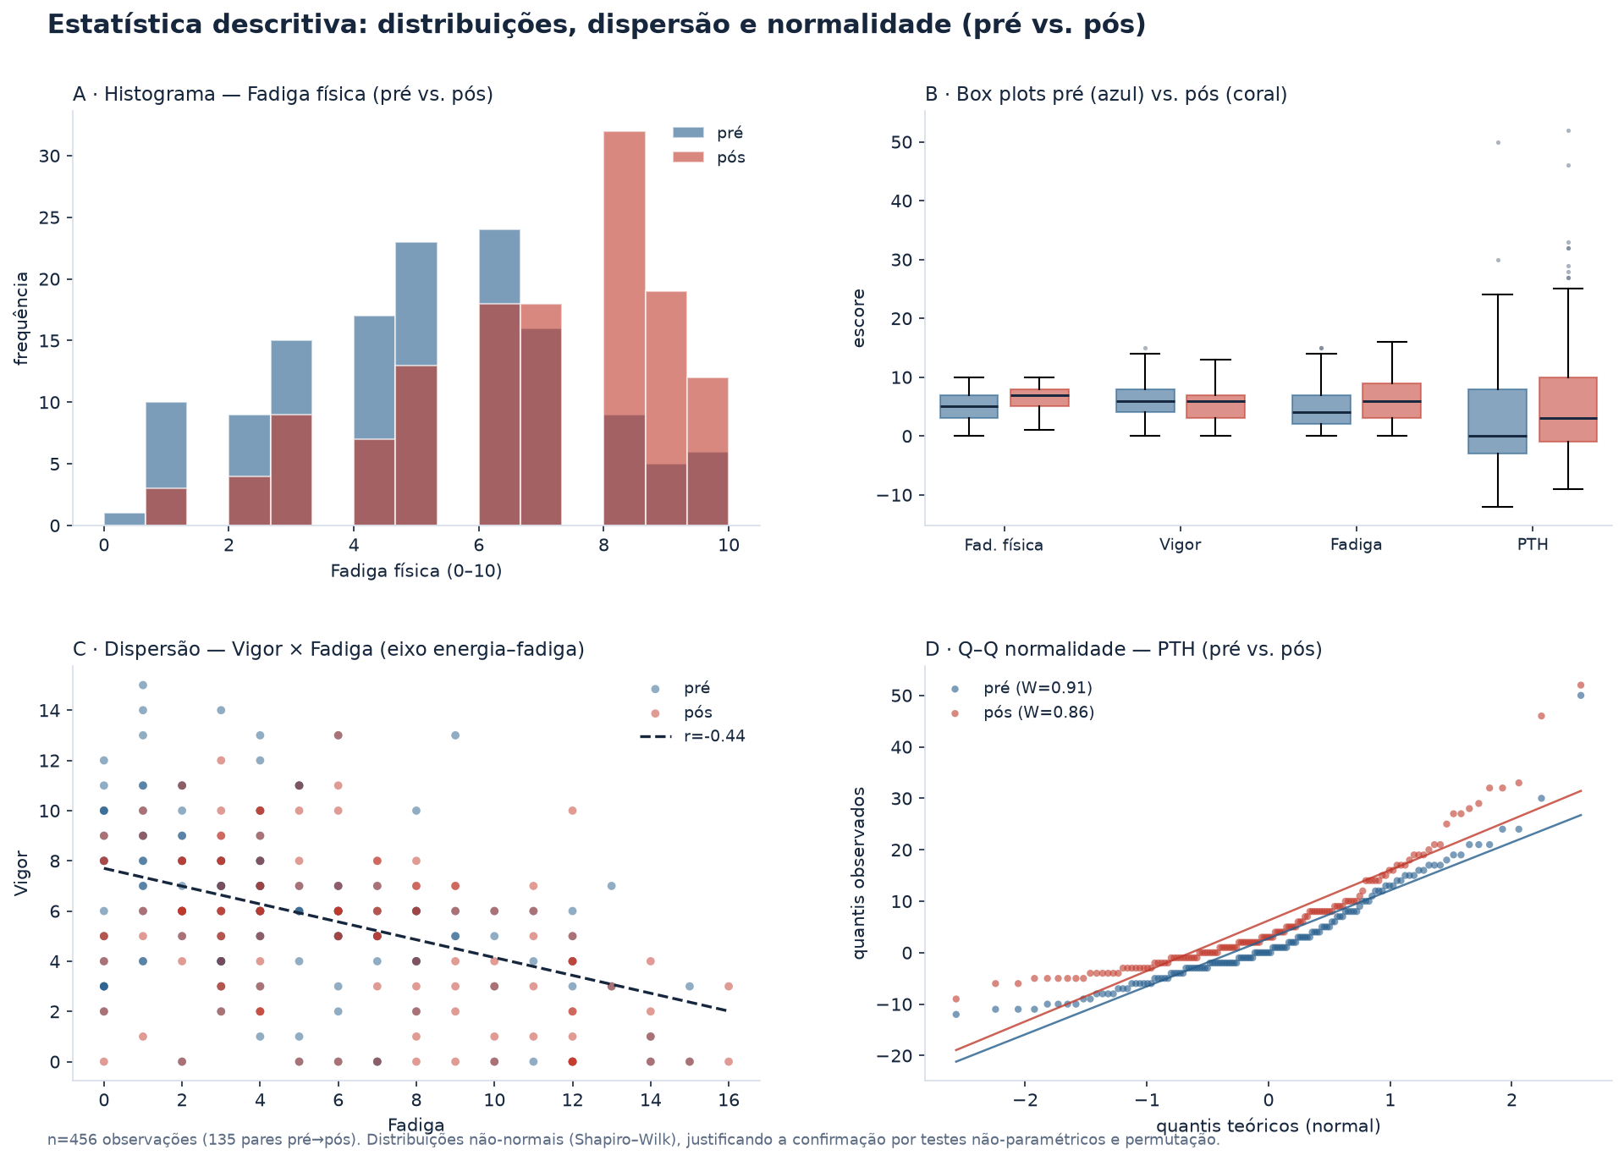
RESULTADOS · ESTATÍSTICA DESCRITIVA
Estatística descritiva: distribuições e normalidade
Histogramas
distribuição da fadiga física pré vs. pós — deslocamento à direita no pós.
Box plots
pré×pós das variáveis-chave: fadiga sobe, vigor recua (eixo energia–fadiga).
Dispersão
vigor × fadiga com r≈−0,44 — a relação inversa que define o eixo.
Normalidade (Q–Q)
desvios da normal no pré e no pós (Shapiro–Wilk) — justifica permutação.
▸ Distribuições assimétricas e não-normais (efeito piso nas negativas): as decisões são confirmadas por testes não-paramétricos e permutação.
BRUMS × HIIT · síntese analítica
29

Slide 30
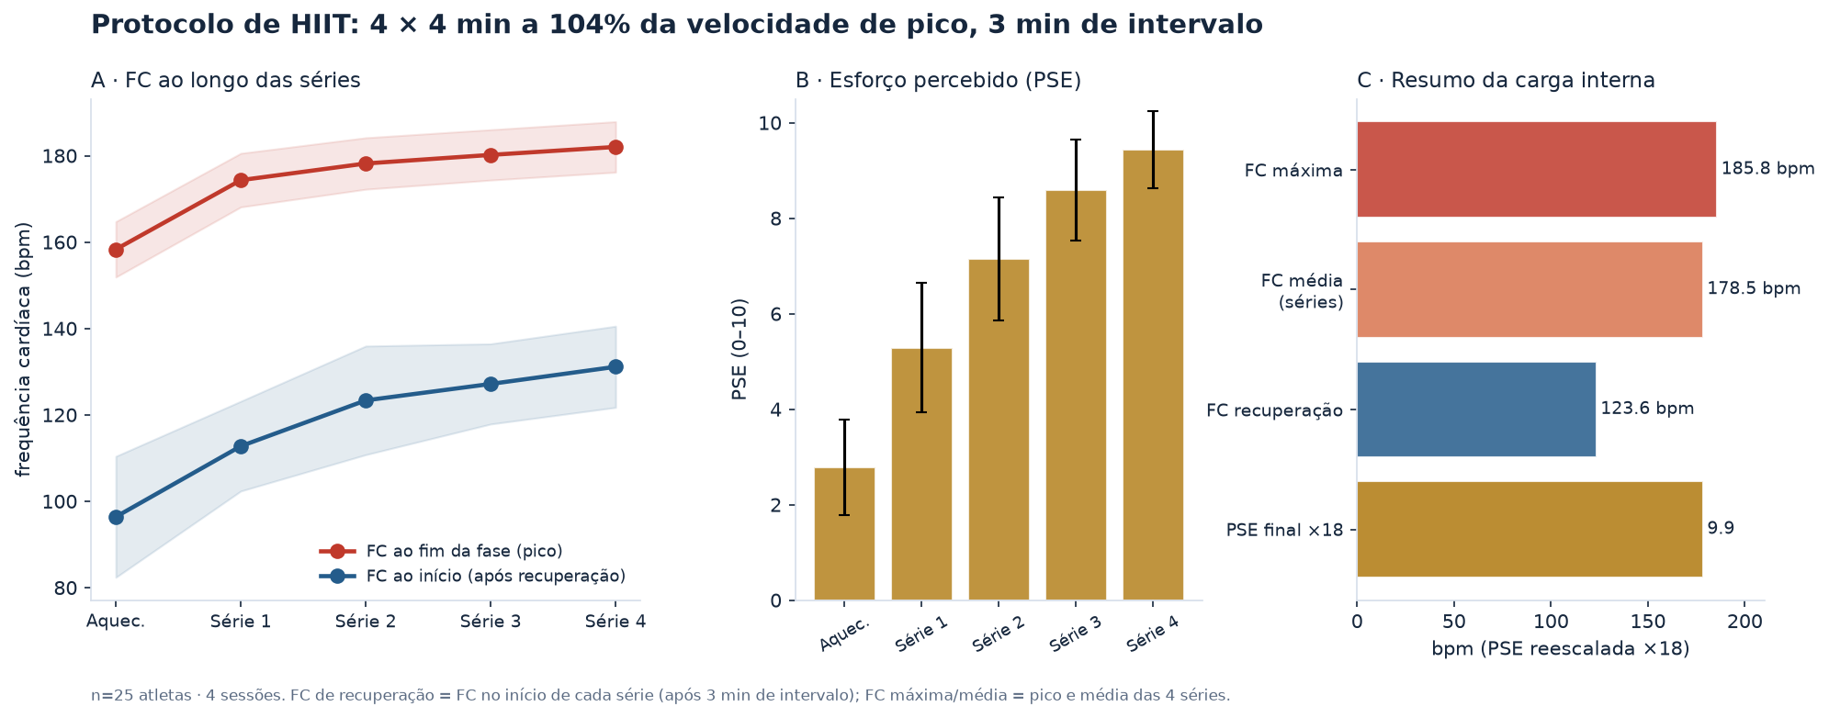
MÉTODO · PROTOCOLO DE HIIT
Protocolo de HIIT: 4 × 4 min a 104% da velocidade de pico
Estímulo
4 séries de 4 min a 104% da velocidade de pico (teste de campo), 3 min de intervalo.
FC das séries
pico ~186 bpm; média das 4 séries ~179 bpm — próximo ao teto aeróbio.
Recuperação
FC de recuperação sobe ao longo da sessão (~124 bpm): deriva/recuperação incompleta.
PSE
esforço percebido final ~9,9 (quase o teto da escala 0–10).
▸ Carga interna quase-máxima e progressiva — o regime de teto explica por que a carga não prediz a resposta de humor.
BRUMS × HIIT · síntese analítica
30

